Slide 1
Janusz Kusociński
Dwie strony medalu

Slide 2
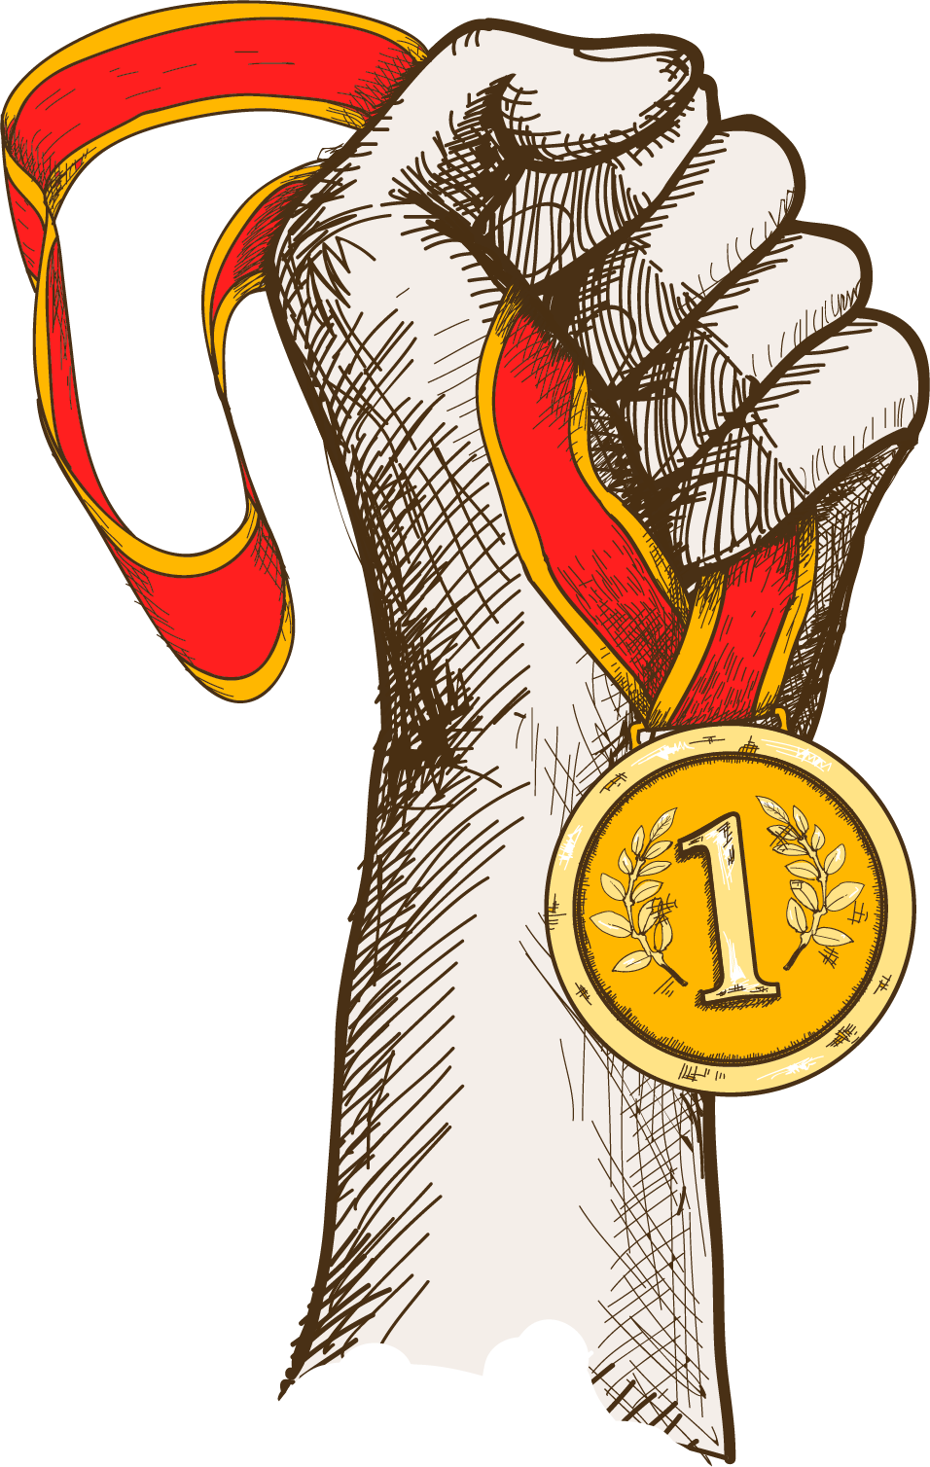
Rewers
1. «odwrotna strona monety lub medalu»
2. «formularz wypełniany przez czytelnika zamawiającego książkę»
3. «dokument zawierający pokwitowanie otrzymanych pieniędzy lub jakichś przedmiotów»
4. «lewa strona czegoś, np. obrazu lub haftu»
Rewers, Słownik języka polskiego PWN (pwn.pl)
Awers
1. «przednia strona monety lub medalu»
2. «prawa, wierzchnia strona czegoś»
Awers, Słownik języka polskiego (sjp.pwn.pl)
Dwie strony medalu
dwie strony tej samej monety
dwa aspekty, pozytywny i negatywny, jakiegoś zagadnienia
Dwie strony medalu Wielki słownikjęzyka polskiego (wsjp.pl)

Slide 3
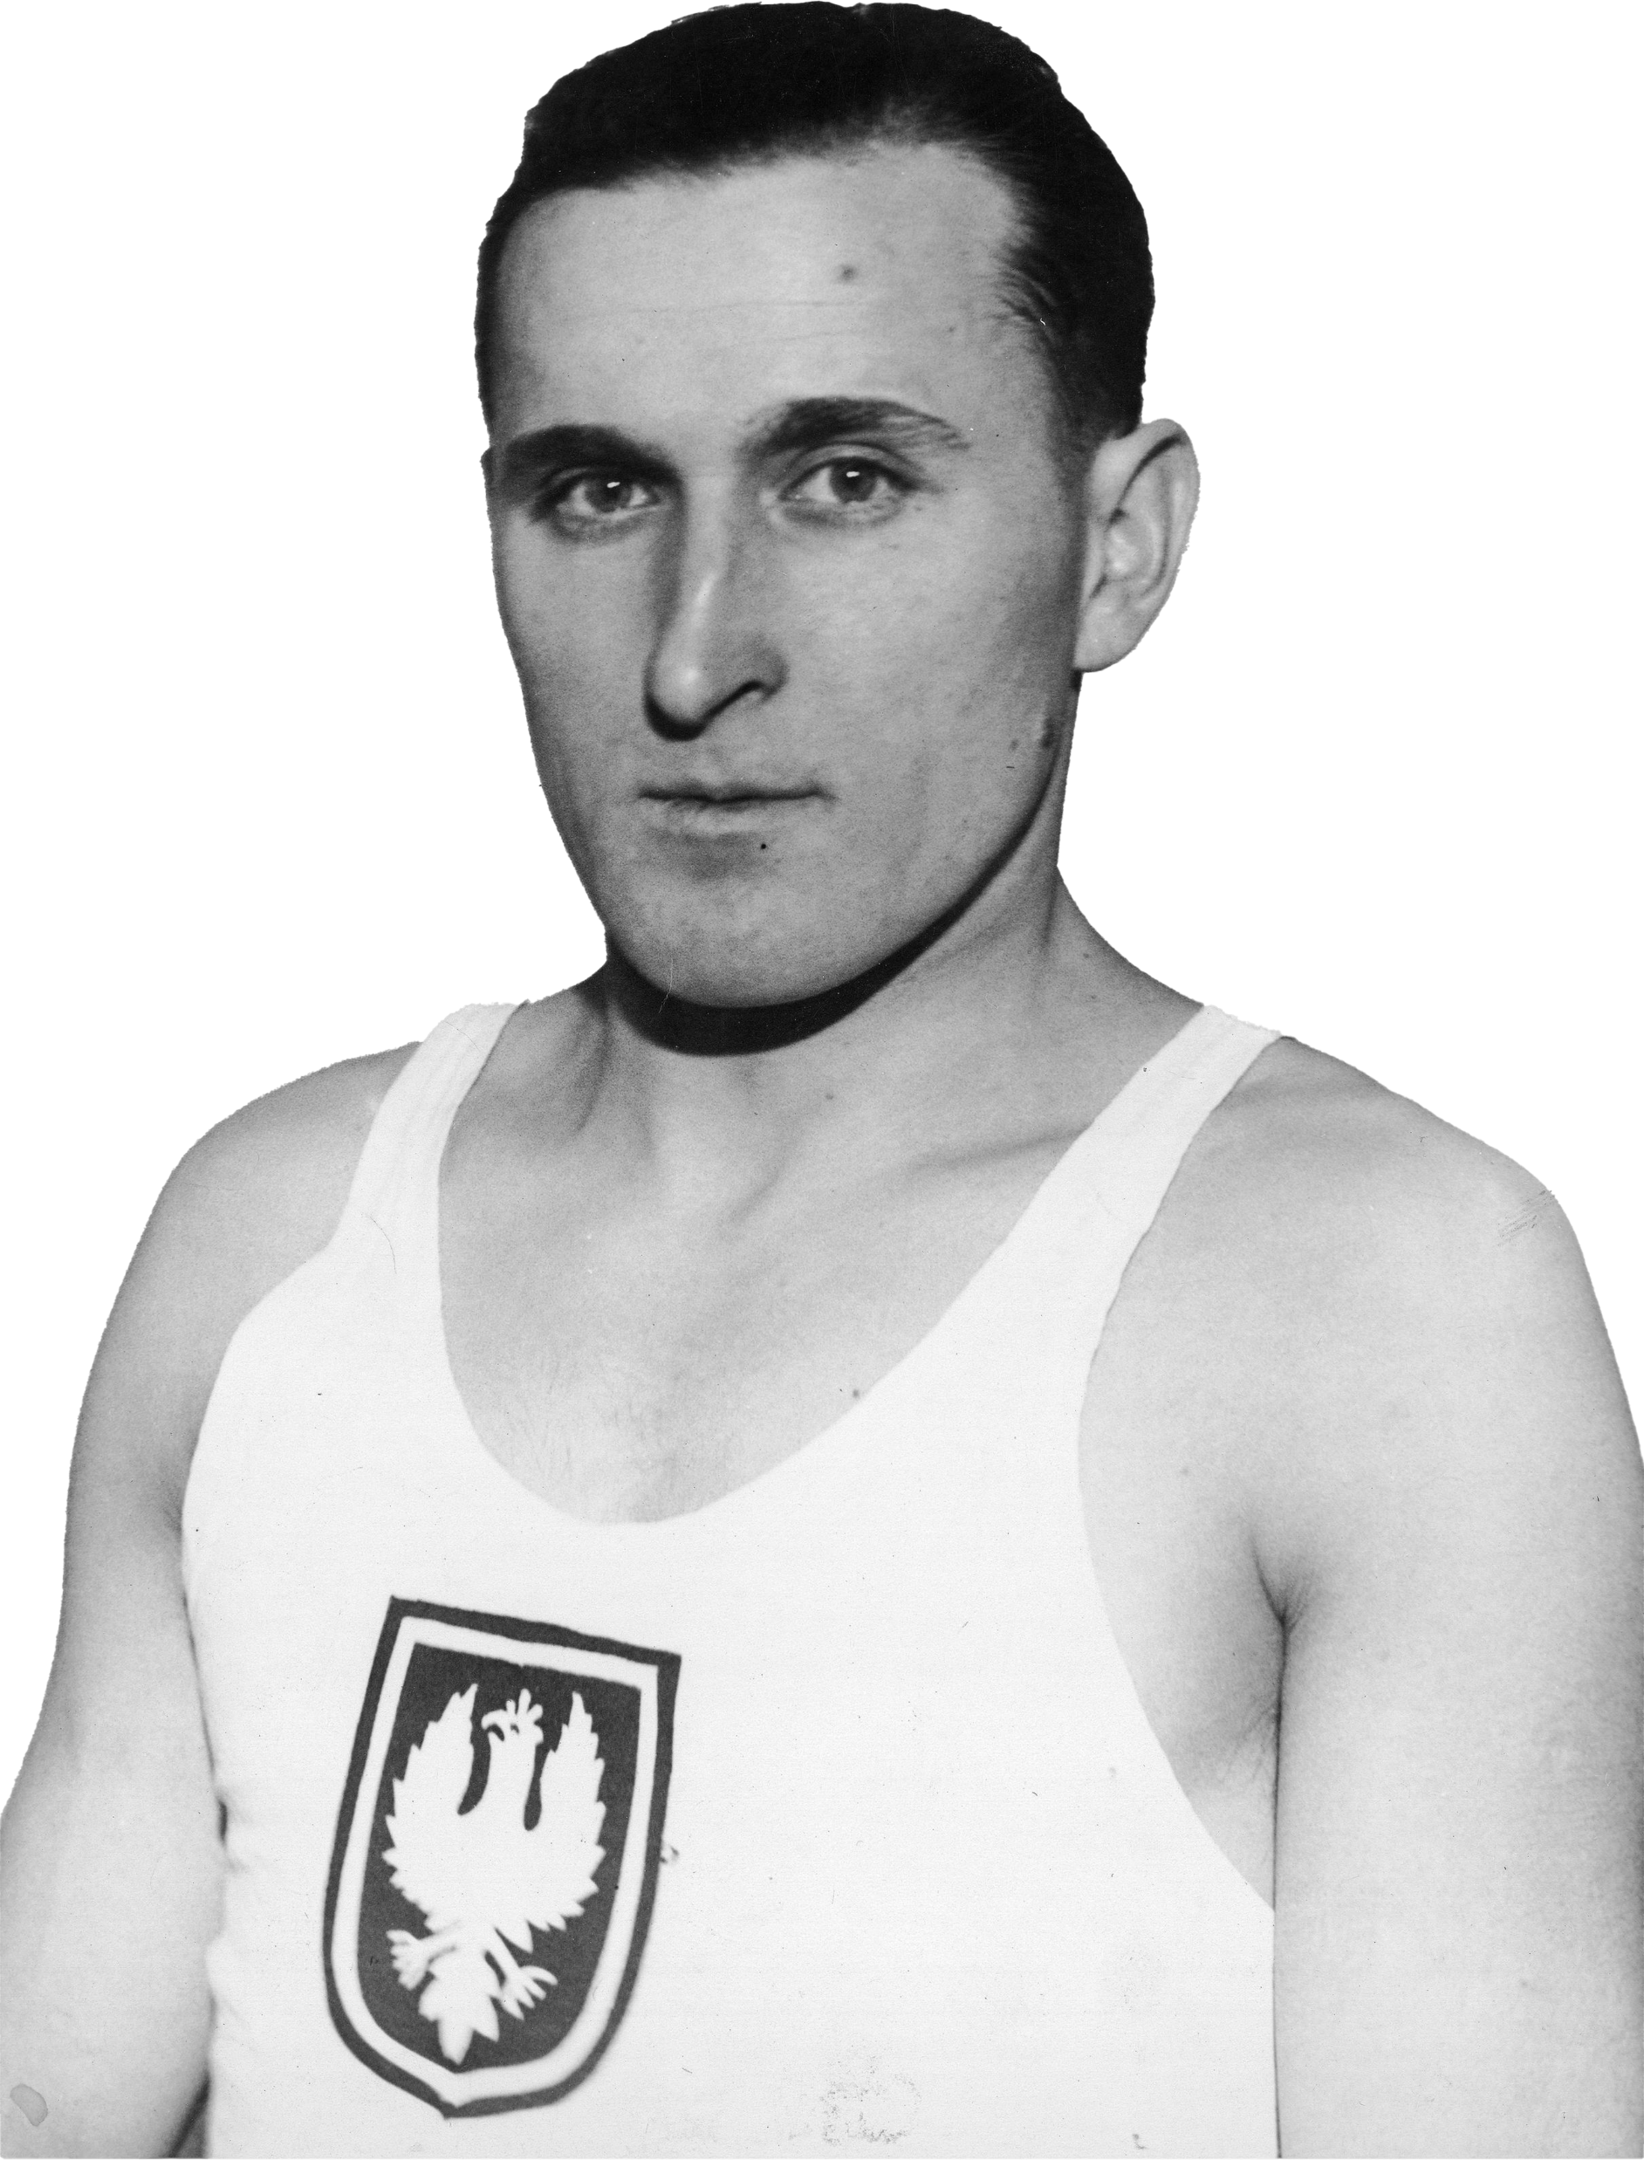
Janusz Kusociński
Obejrzyjmy
Link
80 rocznica śmierci Janusza Kusocińskiego, Muzeum Sportu i Turystyki w Warszawie

Slide 4
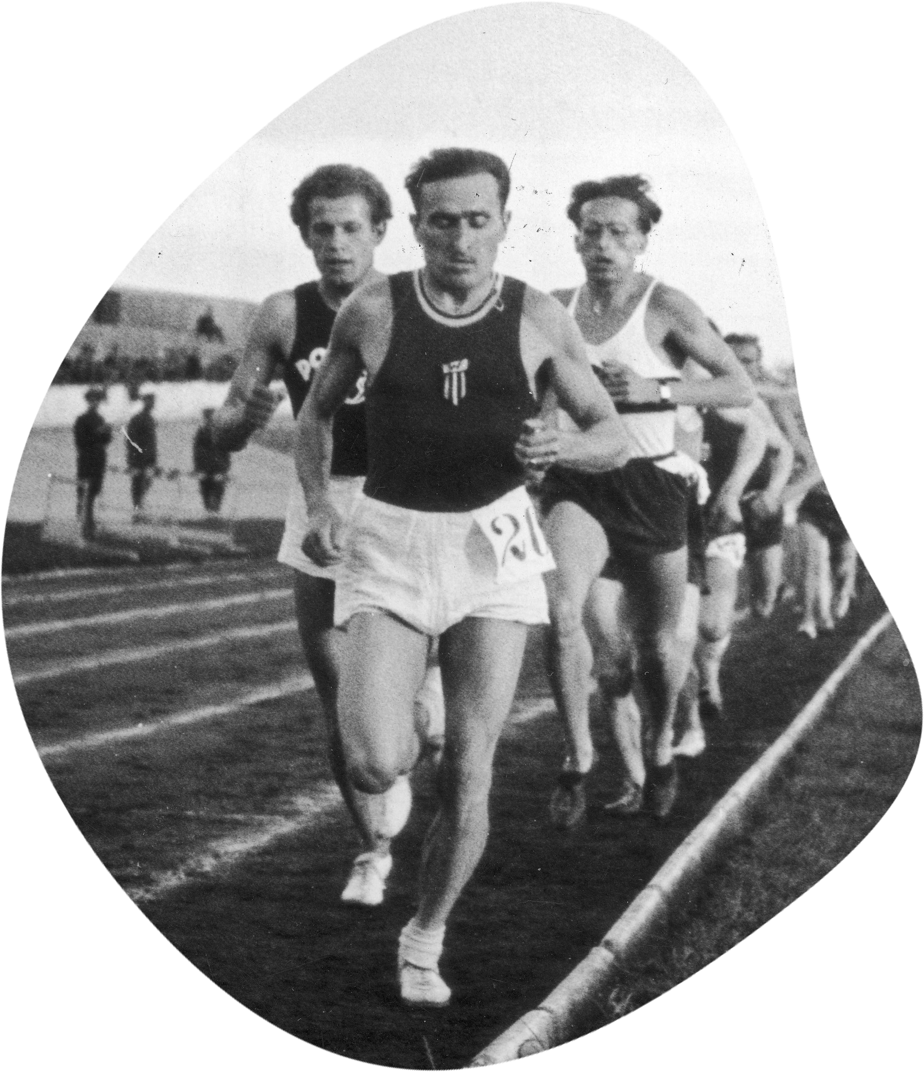
Maryla Rodowicz
Druga strona medalu
(tekst Jan Biernacki, muzyka Romuald Lipko)
Mecze rozpaczy, rzut karny jak cios
rekord sukcesu, zachwytu głos,
gole i faule, do biegu coś gna
medal i gwizdy-to nasza gra,
Każdy medal ma dwie strony,
żeby wygrać trzeba grać,
nawet kiedy cel szalony,
to nie warto z boku stać,
serce jest i jest zła krew,
ktoś odbiera ci koronę,
czasem miłość, częściej gniew,
odwróć medal, obróć w drugą stronę...
Link

Slide 5
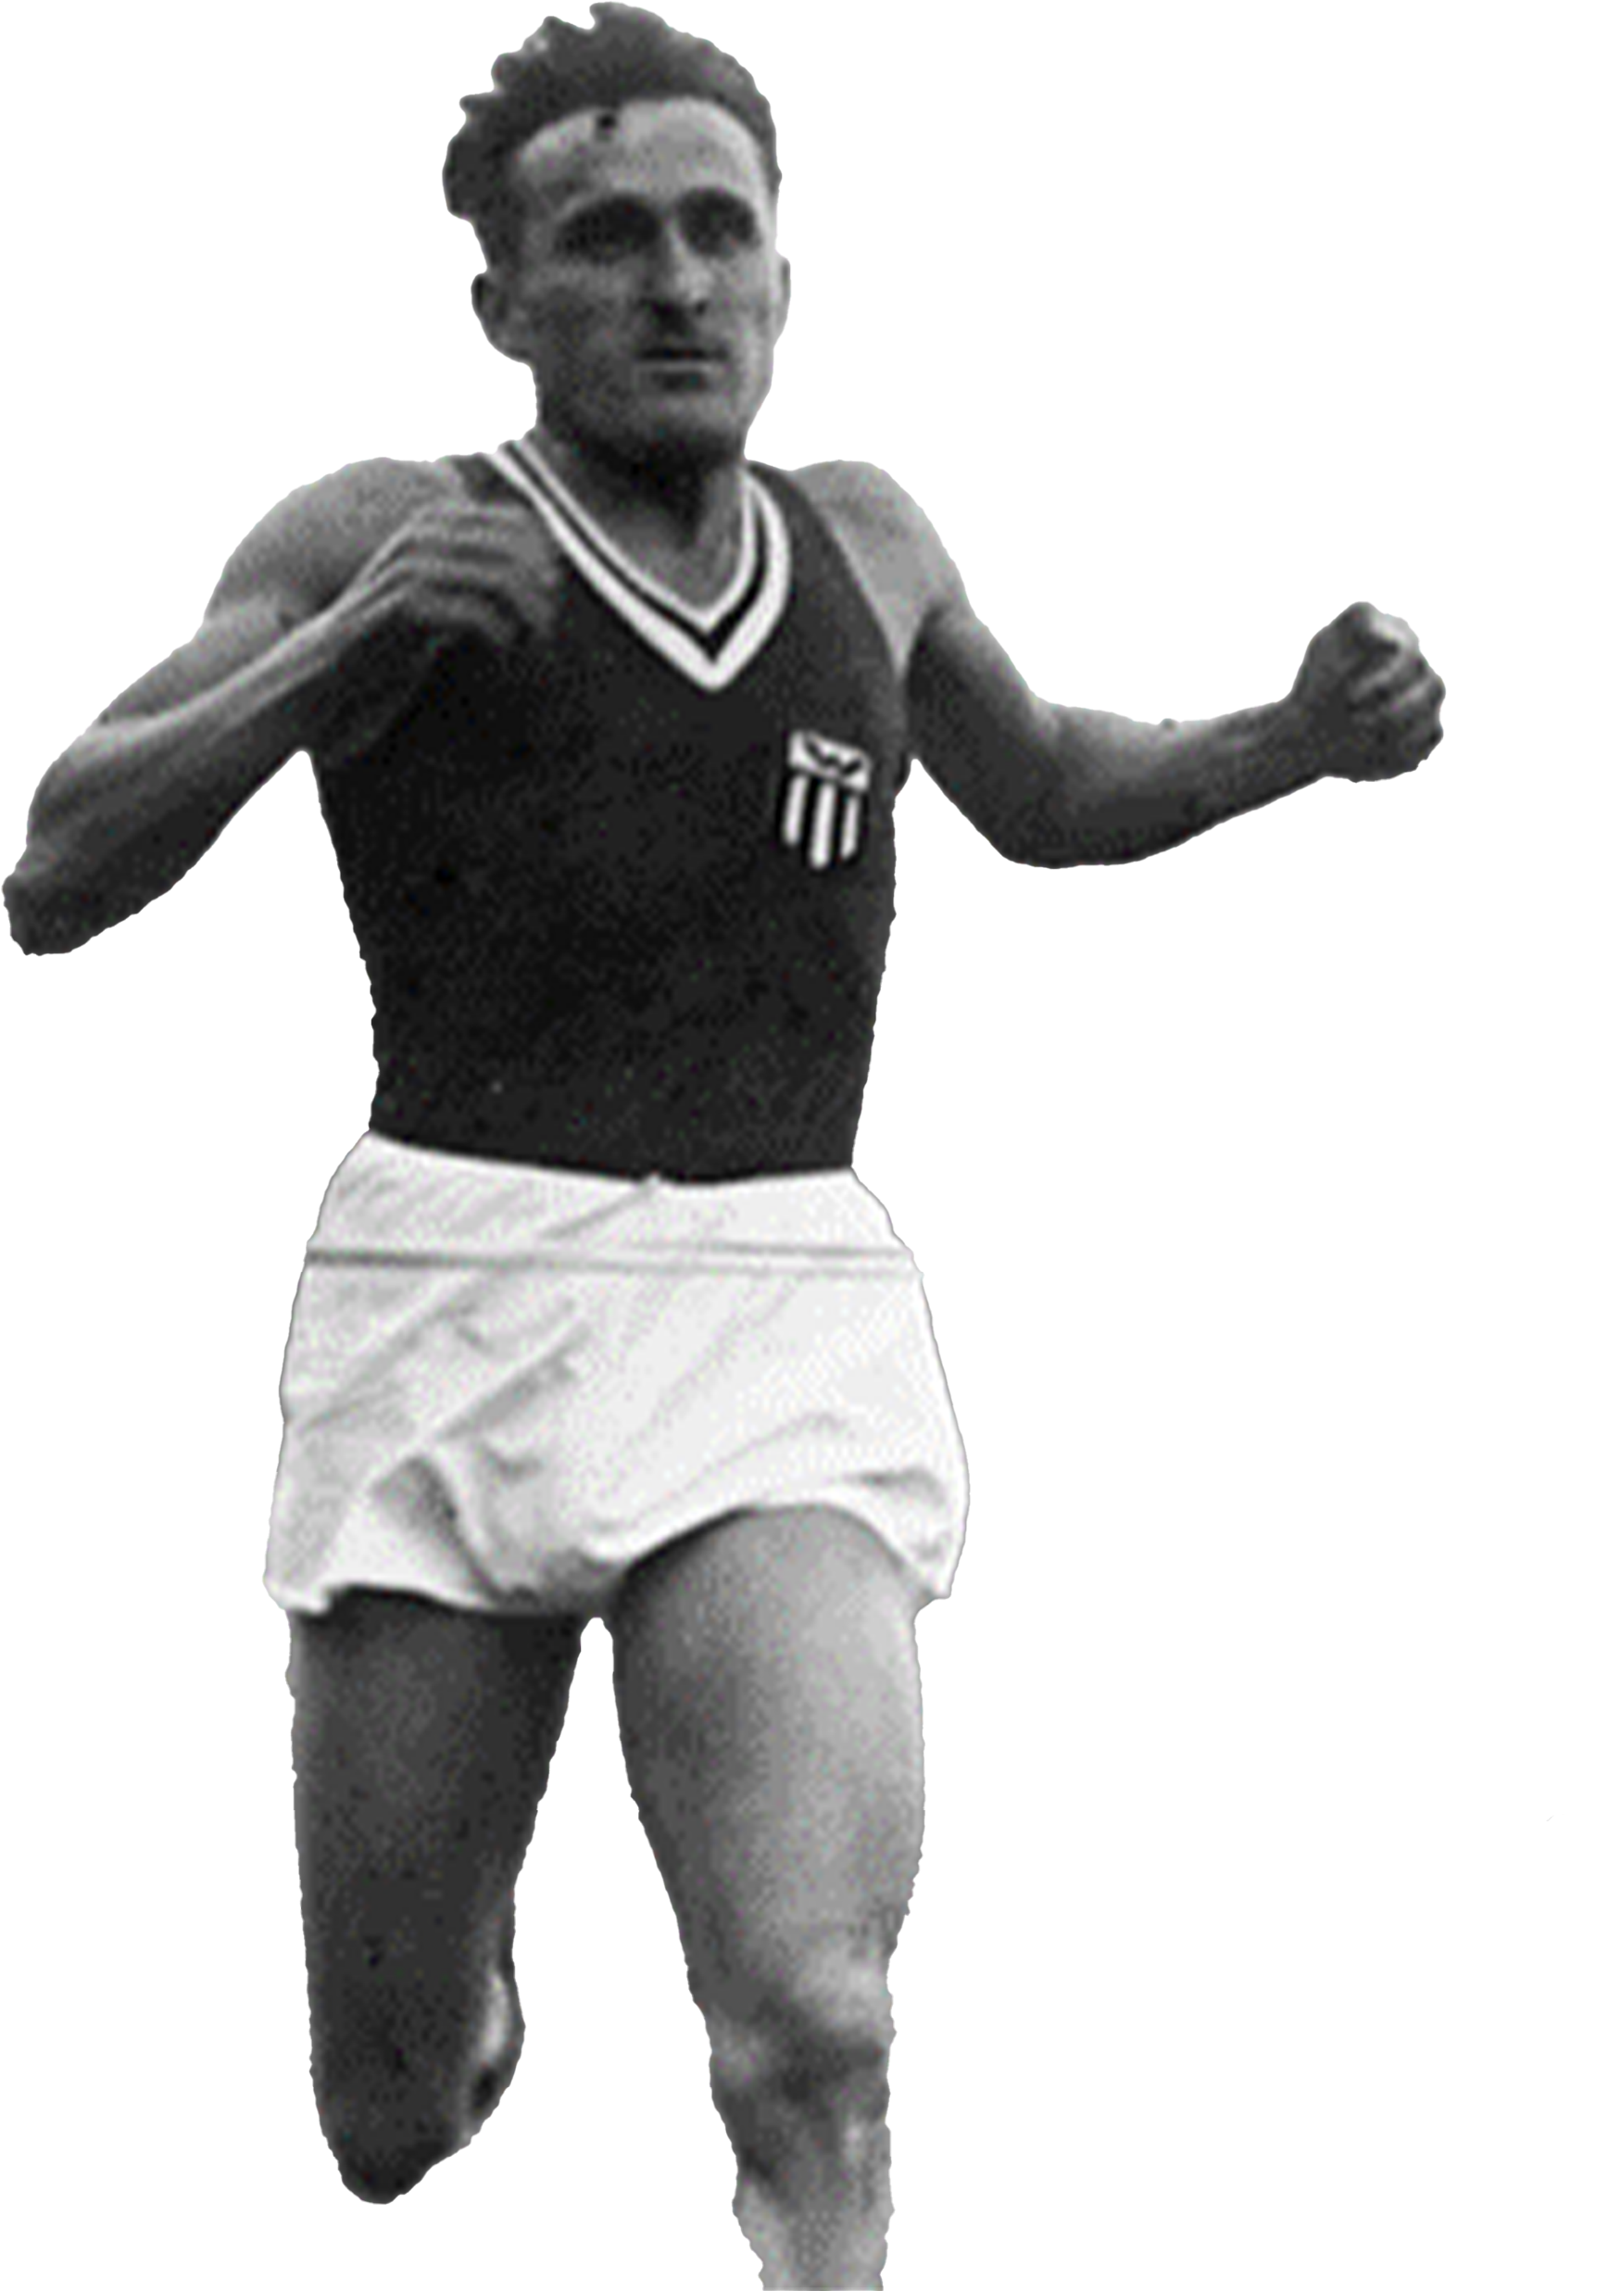
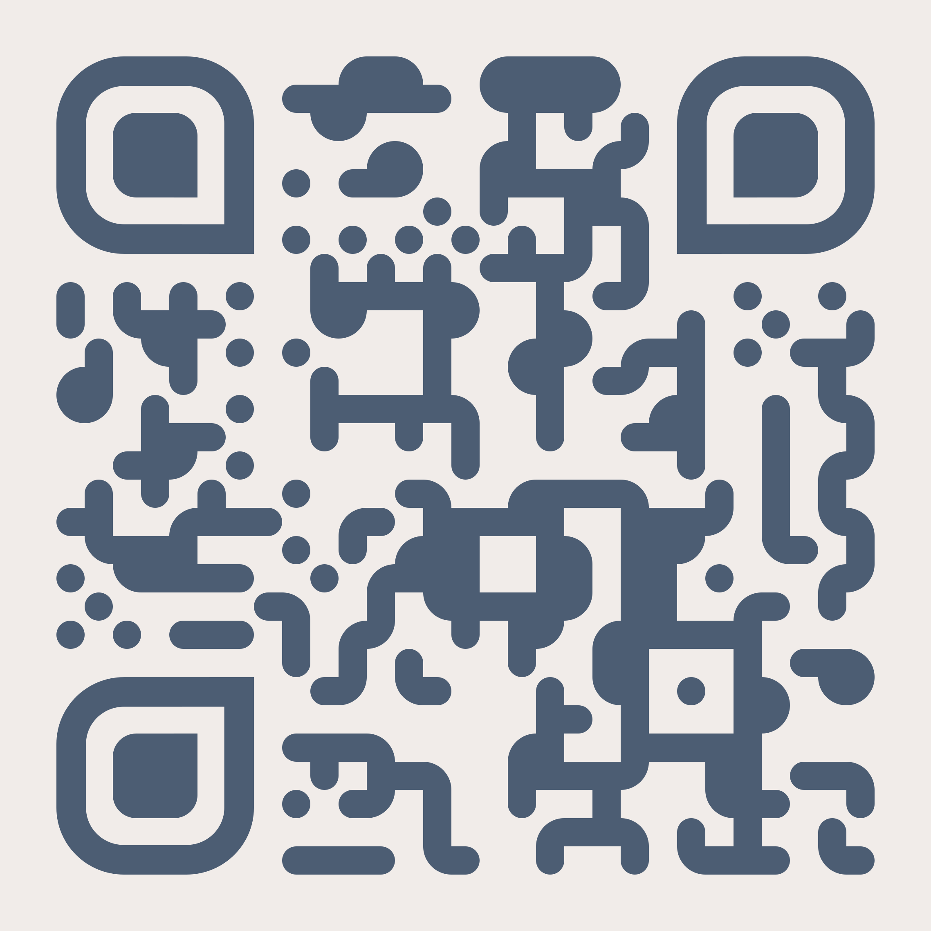
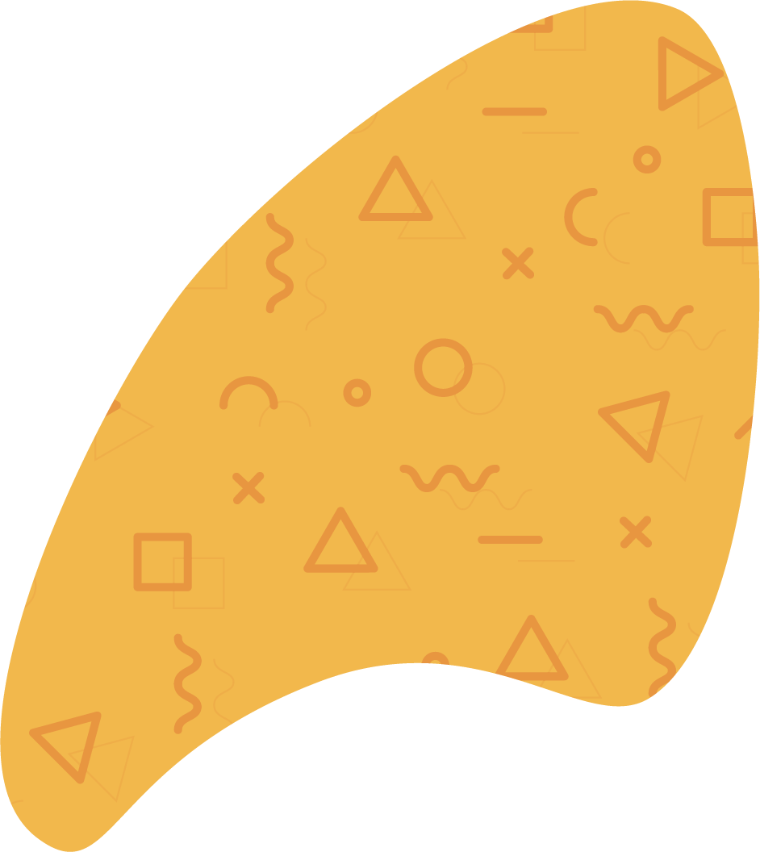
Zagrajmy!
https://wordwall.net/pl/resource/64110683

Slide 6
Dziękuję za uwagę!

Slide 7
Źródła zdjęć:
Slajd 3: NAC, https://www.szukajwarchiwach.gov.pl/jednostka/-/jednostka/5926540/obiekty/258337#opis_obiektu
Slajd 4: NAC, https://www.szukajwarchiwach.gov.pl/jednostka/-/jednostka/5979847/obiekty/258495#opis_obiektu
Slajd 5: NAC, https://www.szukajwarchiwach.gov.pl/jednostka/-/jednostka/5915537/obiekty/361160#opis_obiektu

